Slide 1
Groburó
Alunos: Luiz Fernando Torres da Silva, Maria José da Silva Belo
Orientadores: Danyelle Alves da Silva, Alan Klinger Sousa Alves
IFRN – Campus Nova Cruz
11 de Setembro de 2024

Slide 2
Como surgiu a ideia de fazer um jogo educativo?
Pensando no potencial dos jogos para engajar e ensinar, a ideia de criar um jogo educativo surgiu da necessidade de inovar no processo de aprendizagem. O objetivo central foi desenvolver uma ferramenta que pudesse apresentar e tornar temas complexos mais acessíveis e divertidos, principalmente para estudantes do Ensino Fundamental e Médio. Dessa forma, o projeto visa utilizar mecânicas de jogo para reforçar o aprendizado sobre o funcionamento do sistema imunológico.

Slide 3
Como que os jogos vem sendo usados na educação?
Os jogos educativos vêm sendo utilizados como uma ferramenta de aprendizagem inovadora e eficaz em diversos contextos. Segundo Prensky (2001), os jogos têm o potencial de aumentar o envolvimento dos alunos, tornando o processo de aprendizagem mais interativo e dinâmico. Além disso, Gee (2007) destaca que jogos oferecem um ambiente onde os estudantes podem tentar, errar, e aprender com os erros, o que favorece a melhor aprendizagem maneira prática e divertida.
De acordo com Gee (2003), os jogos digitais proporcionam ambientes de aprendizado ricos em interatividade e experimentação, permitindo que os alunos assumam papéis ativos e aprendam por meio da resolução de problemas e da prática. Isso reforça a ideia de que os jogos podem ser uma poderosa ferramenta pedagógica, oferecendo uma abordagem prática e dinâmica para o ensino de temas desafiadores, sem substituir métodos mais tradicionais, mas complementando-os.

Slide 4
O potencial que os jogos educativos tem!
Jogos educativos engajam os alunos de maneira interativa, tornando o aprendizado mais dinâmico e prático (Gee, 2003).
Promovem habilidades como pensamento crítico e resolução de problemas, essenciais para o desenvolvimento acadêmico e pessoal.
Servem como porta de entrada para temas complexos, facilitando a compreensão inicial de conteúdos difíceis.
Aumentam a motivação e o interesse dos alunos, tornando o aprendizado mais divertido e envolvente (Connolly et al., 2012).

Slide 5
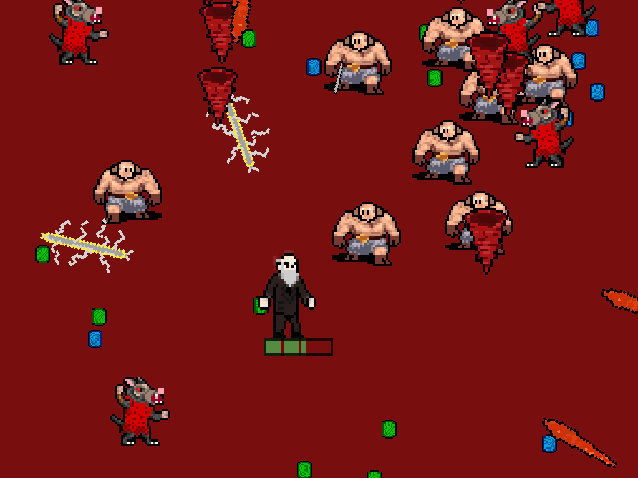
Groburó
Objetivo: O jogo tem como principal objetivo ensinar os jogadores sobre o funcionamento do sistema imunológico de maneira interativa e divertida. Os jogadores controlam cientistas que representam as células de defesa do corpo e enfrentam diferentes tipos de patógenos.
Como Ele Ensina: Groburó utiliza mecânicas de jogo para simular o comportamento das células do sistema imunológico, como macrófagos, enquanto enfrentam ameaças como vírus e bactérias. Cada fase do jogo introduz novos tipos de patógenos, e mostra como o globuro branco combate essas doenças, permitindo que os jogadores aprendam ativamente à medida que jogam.

Slide 6
Como que Groburó buscou inovar no uso de jogos educativos?
Nosso projeto inova ao combinar mecânicas de jogos com uma abordagem pedagógica moderna, indo além de quizzes ou simples tarefas. Ao criar um ambiente interativo em que os jogadores assumem o papel de defensores do corpo humano, o jogo permite que aprendam na prática como funciona o sistema imunológico. Essa abordagem ativa o envolvimento e a curiosidade sobre o assunto, proporcionando uma experiência mais imersiva do que métodos tradicionais de ensino. O objetivo é que o jogador compreenda conceitos complexos de forma mais leve e divertida, facilitando o entendimento e a retenção do conteúdo.

Slide 7
Por que escolhemos a Godot Engine para esse projeto?
Para o desenvolvimento do jogo Groburó, optamos pela Godot Engine como nossa ferramenta de criação. A escolha foi baseada principalmente na experiência que Luiz Fernando tem com a ferramenta, adquirida ao longo dos últimos 3 anos. Embora nunca tivéssemos lançado algo até esse projeto, a experiência prévia com a Godot nos permitiu acelerar o desenvolvimento e focar em inovar nas mecânicas de jogo. A engine, por ser de código aberto e oferecer uma vasta gama de recursos, nos possibilitou criar um jogo de maneira leve e prática, o que mais quisemos buscar no jogo.

Slide 8
Desenvolvimento e aperfeiçoamento do jogo
O desenvolvimento de Groburó envolveu várias fases, começando com a criação de protótipos iniciais para testar as mecânicas do jogo e garantir uma experiência fluida. Esses protótipos foram submetidos a diversos testes internos e externos, com o objetivo de identificar melhorias e pontos nos quais acertamos. O feedback dos jogadores foi essencial, ajudando a melhorar, os ainda inacabados, gráficos, a jogabilidade e os elementos sobre o tema escolhido. O processo iterativo garantiu que o jogo final fosse mais acessível, divertido e eficiente no ensino do sistema imunológico, alinhando-se ao objetivo educacional do projeto.

Slide 9
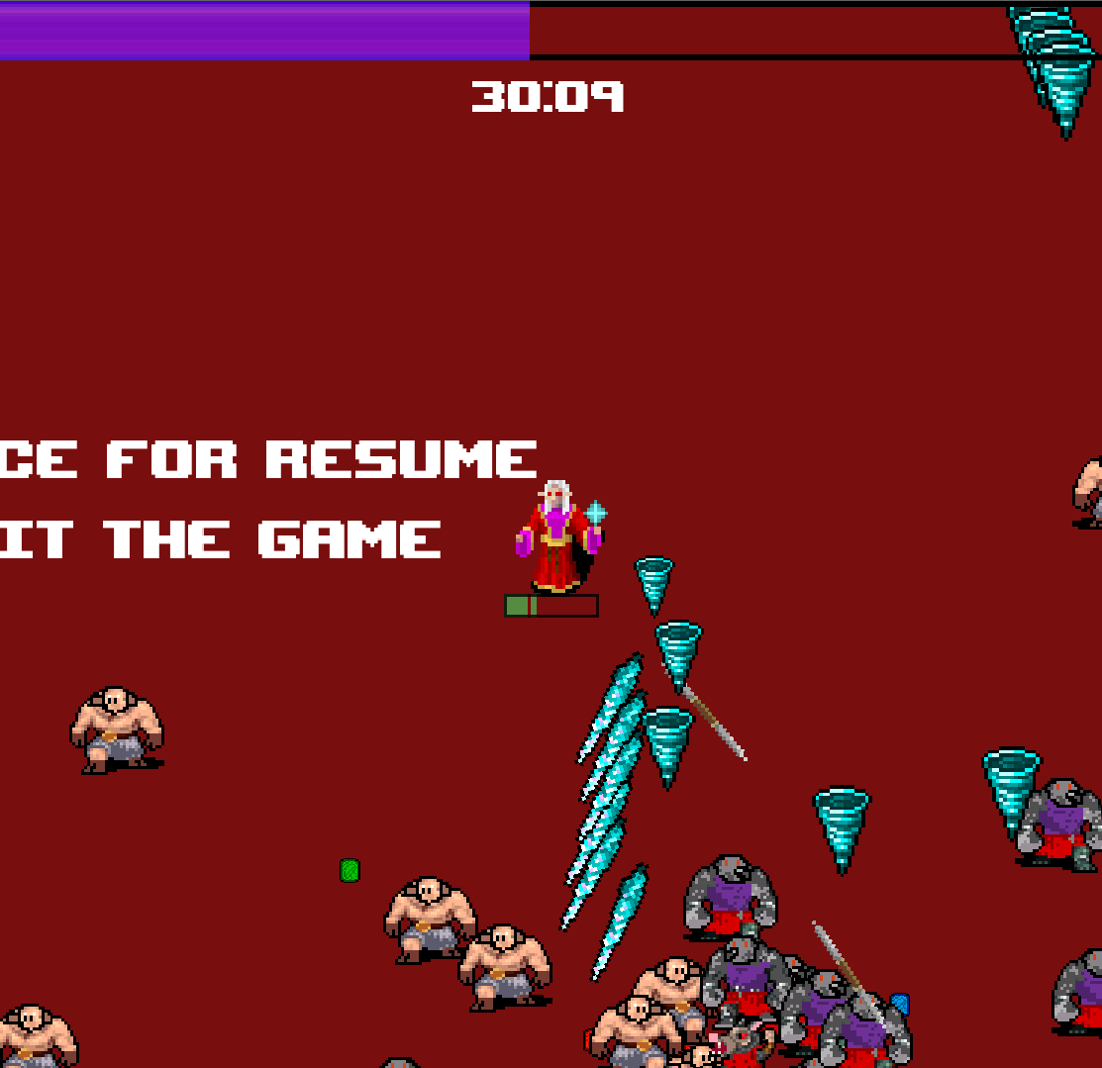
Desafios e Aprendizados
O maior desafio no desenvolvimento do Groburó foi a criação das artes, já que não tínhamos muita experiência com design gráfico. Em contrapartida, a programação foi mais tranquila devido à experiência de 3 anos com a Godot Engine. No entanto, o principal aprendizado foi encontrar o equilíbrio entre ensinar sobre o sistema imunológico e garantir que o jogo fosse divertido, sem que o conteúdo educativo prejudicasse a experiência do jogador.
foto do jogo ainda em teste e com artes em fase inicial

Slide 10
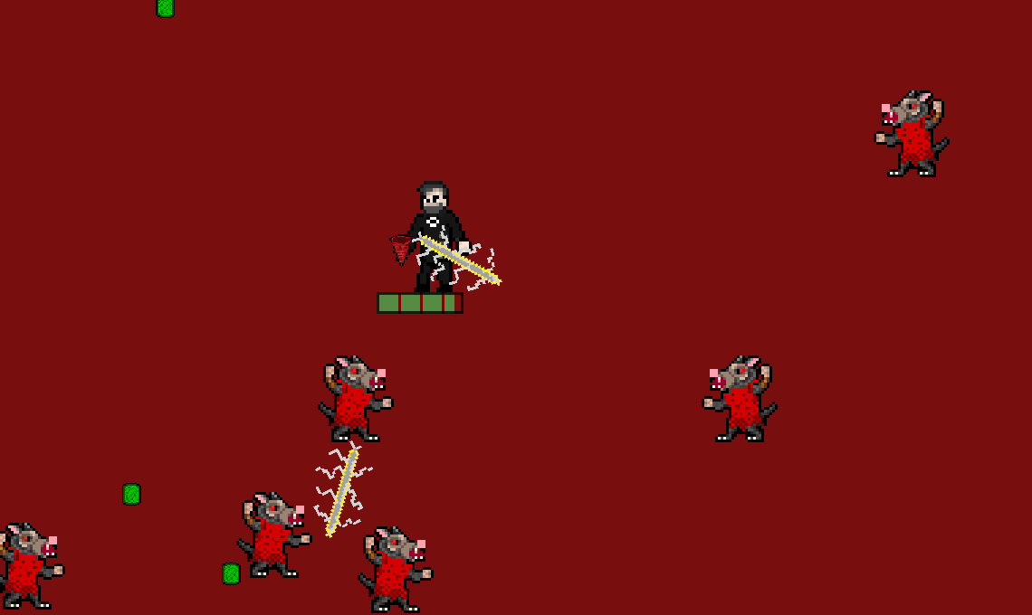
Resultados obtidos *até aqui*
Os feedbacks obtidos por meio do formulário de avaliação foram de maioria positivos. Os jogadores gostaram de como o Groburó é uma excelente porta de entrada para o entendimento básico do sistema imunológico. Muitos afirmaram que o jogo facilitou a compreensão inicial desses conceitos complexos de maneira divertida e acessível. No entanto, alguns participantes também mencionaram que, embora o jogo seja uma ótima introdução ao tema, ele não oferece um aprofundamento mais técnico ou detalhado sobre o conteúdo. Esse feedback foi importante para confirmar que o objetivo de simplificar o conteúdo foi alcançado, assim, dando maior aporte para que as futuras atualizações consigam seguir nesse mesmo caminho.

Slide 11
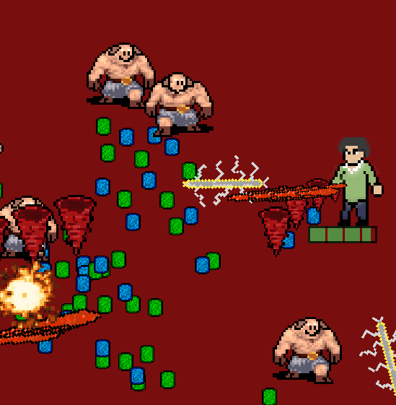
Conclusão
O Groburó atingiu seu objetivo principal de criar uma ferramenta divertida para facilitar o aprendizado sobre temas mais complexos, como o sistema imunológioco principalmente como uma introdução ao tema. No entanto, o feedback recebido apontou que há potencial para expandir o conteúdo e oferecer mais aprofundamento. No futuro, iremos aprimorar o jogo, colocar novos mapas, doenças para serem representadas e conteúdos adicionais para ainda mais cobrir conceitos, tornando-o ainda mais completo como ferramenta educativa.

Slide 12
Referências
BITTENCOURT, João Ricardo. GIRAFFA, Lucia Maria. Modelando Ambientes de Aprendizagem Virtuais utilizando Role-Play-Games. Simpósio Brasileiro de Informática na Educação – “Inclusão digital como instrumento de inclusão social”. Rio de Janeiro. Universidade Federal do Rio de Janeiro. 2003 BOARD, Game Bulletin. The Ultimate RPG MAKER for Windows! RPG MAKER XP. 31 ja. 2006. Disponível em: <http://www.enterbrain.co.jp/tkool/RPG_XP/eng/index.html>(site indisponivel) Acesso em: 27 fev. 2024
FARIA, Anália Rodrigues de. O pensamento e a linguagem da criança segundo Piaget. Ed. Ática S.A., São Paulo, 1995. JUNIOR, Ivar P. Mas que diabos é isso? Live-action online. Disponível em: <http://www.ivar.hpg.ig.com.br/oquesao.html> Acesso em: 27 fev. 2024
KISHIMOTO, Tizuko “Jogos infantis: o jogo, a criança e a educação” São Paulo: Vozes, 1993. KLIMICK, Carlos. Editores. AKRITÓ RPG. Disponível em: <http://www.akrito.com.br/editora/curricl.htm> Acesso em: 27 fev. 2024
KLIMICK, Carlos. O Desafio dos Bandeirantes: Um RPG 100% nacional. Disponível em: <http://www.nautilus.com.br/~ensjo/rpg/oddb/> Acesso em: 27 fev. 2024
LUDUS CULTURALIS. Associação LUDUS CULTURALIS. 2002. Disponível em: <http://www.ludusculturalis.org.br/> Acesso em: 3 ABR. 2024
MORAES, Raquel de Almeida. Informática na Educação. Rio de Janeiro: DP&A, 2000. PASSERINO, L.M. (1998). Avaliação de jogos educativos computadorizados. Disponível em: <http://www.c5.cl/tise98/html/trabajos/jogosed/> Acesso em: 27 fev. 2024
PIAGET, Jean. A formação do símbolo na criança : imitação, jogo e sonho, imagem e representação. 3. ed. Rio de Janeiro: Zahar, 1978.
PRENSKY, Marc. Digital Game-Based Learning. McGraw-Hill, 2001 SILVA, Mozart Linhares da. Novas tecnologias – educação e sociedade na era da informação / organizado por Mozart Linhares da Silva. Belo Horizonte. Autêntica. 2001.
VALENTE, Jose Armando. Educaçao A Distancia Via Internet. Avercamp. São Paulo, 1ª Edição – 2003 – 204 pág.
ZIMMERMMAN, Mayara. Projeto de Educação nas Escolas envolvendo o RPG. REDERPG. 2005. Disponível em: <http://www.rederpg.com.br/portal/modules/news/article.php?storyid=2183> Acesso em: 17 fev. 2024
FORTUNA, Tânia Ramos; BITTENCOURT, Aline Durán da Silveira. Jogo e educação: o que pensam os educadores. Porto Alegre (BR): UFRGS, 2003. Acesso em: 27 fev. 2024
GRANDO, Anita; TAROUCO, Liane Margarida Rockenbach. O uso de jogos educacionais do tipo RPG na educação. RENOTE, v. 6, n. 1, 2008. Acesso em: 27 fev. 2024
BITTENCOURT, João Ricardo; GIRAFFA, Lucia Maria. Role-playing games, educação e jogos computadorizados na cibercultura. I Simpósio de RPG em Educação, p. 14, 2003. Acesso em: 27 fev. 2024
AMABILE, José; TORROVECCHIO, Adriana. Biologia: Unidade e Diversidade. Volume 2. São Paulo: FTD, 2018.
LOPES, Sônia; ROSSO, Sérgio. Biologia. Volume 3: Manual do Professor. São Paulo: Saraiva, 2013.

Slide 13
Agradecimentos
Gostaríamos de expressar nossa gratidão a todos os colaboradores deste projeto. Em especial, agradecemos aos nossos orientadores, professora Danyelle e professor Alan, pela orientação e suporte ao longo do desenvolvimento. Também estendemos nossos agradecimentos à equipe de testes do jogo, cujo feedback foi de grande valor para a pesquisa e aprimoramento deste trabalho.
Pretendemos dar continuidade ao projeto, lançando-o como um jogo completo no futuro. No momento, ele está disponível no site Itch.io, plataforma dedicada a desenvolvedores de jogos. Se você tiver interesse em jogar ou conhecer mais sobre o jogo, pode acessá-lo através do link: https://nandoing.itch.io/groburo.
Nosso sincero MUITO OBRIGADO!

